Slide 1
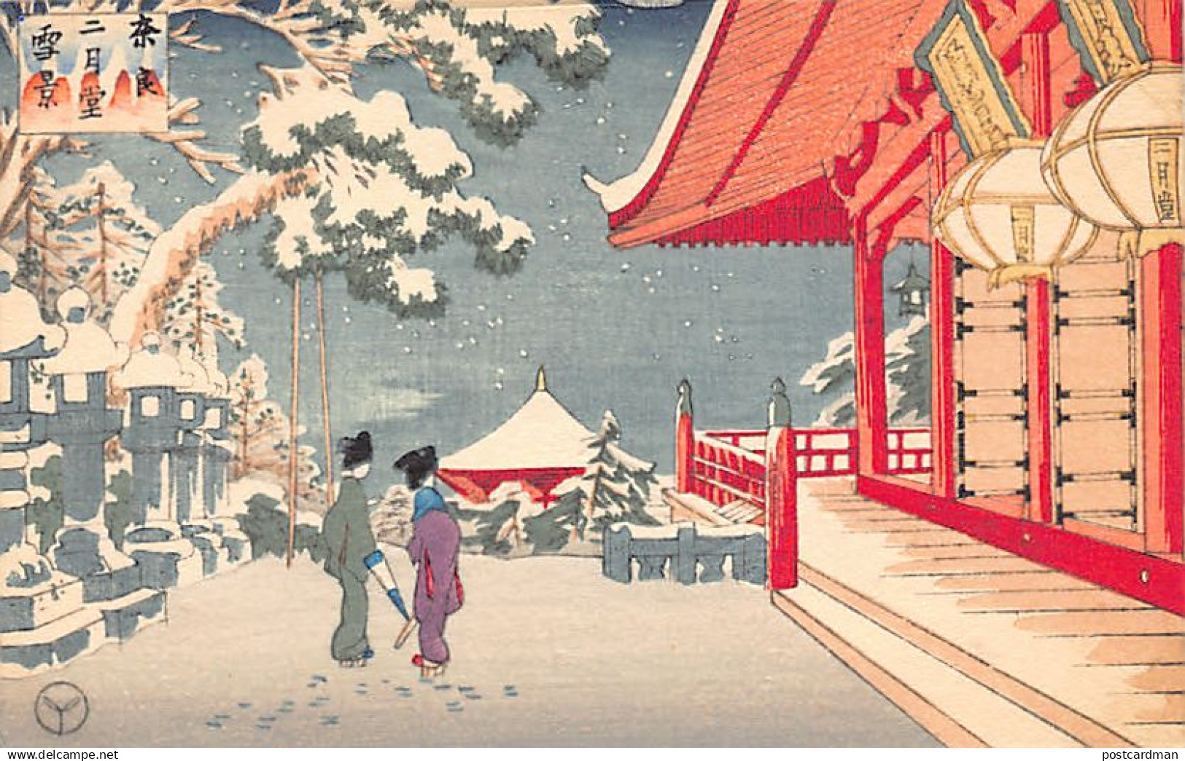



LES GEISHAS

Slide 2
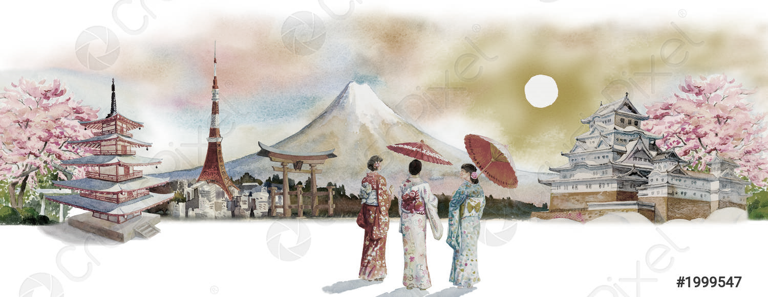
La signification du terme « geisha » (芸者) renvoie à une
« personne exerçant les arts ».
Une geisha (芸者), aussi appelée geiko (芸子／芸妓) ou geigi (芸妓), est au Japon une artiste et une dame de compagnie, qui consacre sa vie à la pratique artistique raffinée des arts traditionnels japonais pour des prestations d'accompagnement et de divertissement, pour une clientèle très aisée.

Slide 3

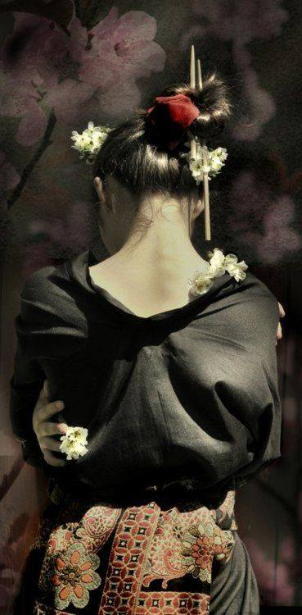
Leur origine remonte au XVIIème siècle au moins.
Leur fonction n’a d’autre objectif que celui de servir et divertir une clientèle aisée par la conversation, les arts et le jeu.
Il est donc établi qu’une « Geisha » ne se livre pas à la prostitution.
On estime au jour d'aujourd'hui le nombre de Geisha à moins de 15 000.
Chaque grand parti politique entretient un certains nombres de Geisha.

Slide 4
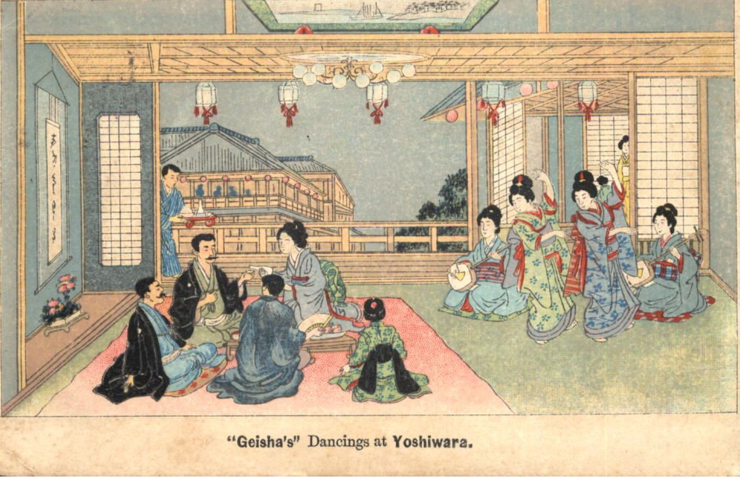

Slide 5
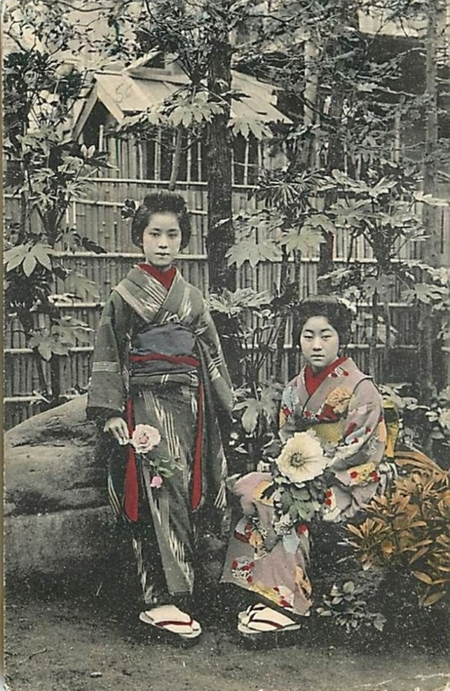
Un peu d’Histoire…
Il est possible de trouver trace de l’existence de « Geisha » dès le XVème siècle. Elles sont alors considérées, comme aujourd’hui comme un exemple d’élégance et de bienséance.
Avant elles leur avaient précédés les « taikomochi » (太鼓持), hōkan (幇間),
ou « otoko-geisha ».
Les « taikomochi », ou « otoko-geisha » étaient à l’origine (vers le XIIIème siècle) des hommes en charge de servir les Daimyô (seigneur) avant d’évoluer (plus tardivement) vers le « badinage » et la distraction du public.

Slide 6
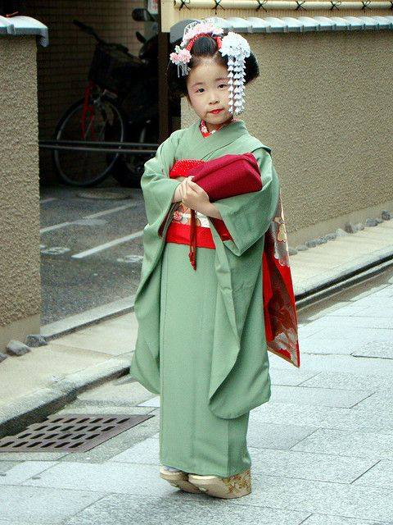
L’apprentissage.
Devenir « geisha » est un enseignement long et difficile.
C’est aujourd’hui une démarche volontaire de la part de certaines jeunes filles de suivre l’enseignement conduisant au métier de « Geisha ».

Slide 7
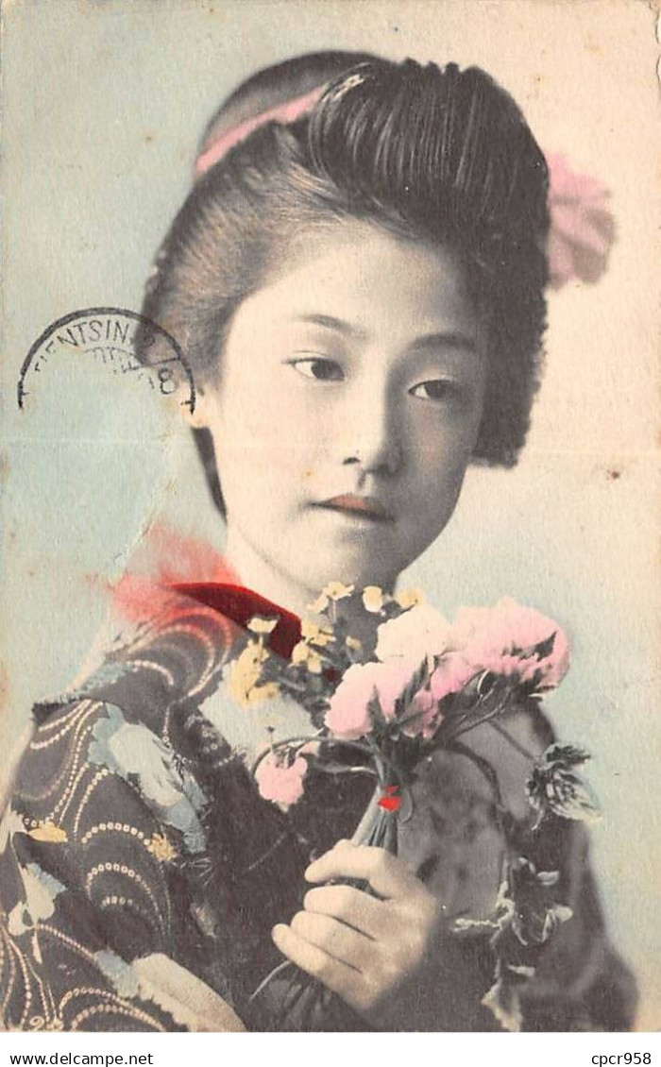
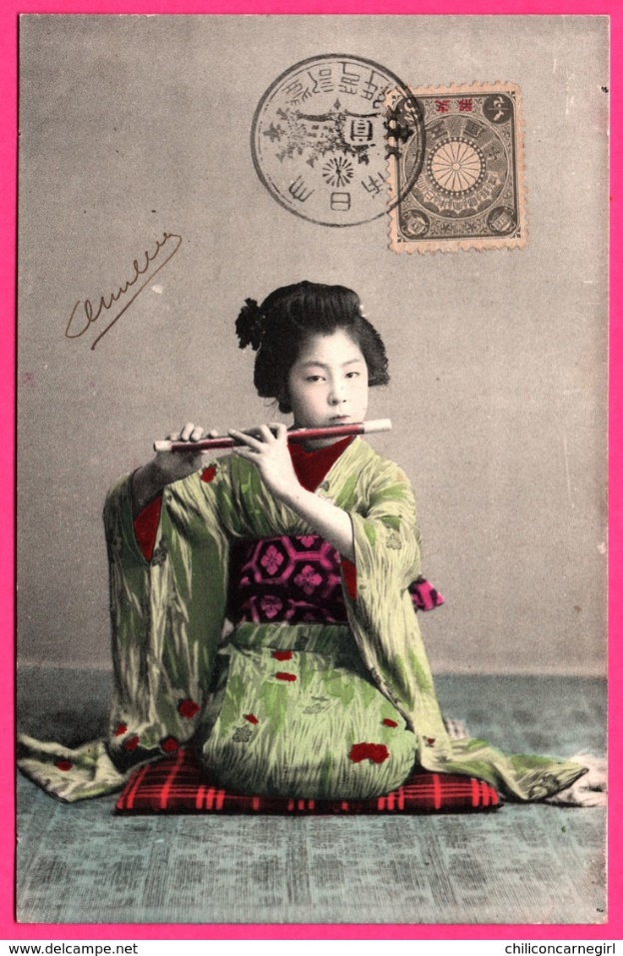
Historiquement, certaines familles modestes vendaient leurs enfants à des maisons de Geisha «okiya» (置屋).
Ces maisons veillaient alors à l’éducation, au gîte et au couvert ces enfants.
Une stricte éducation commençait alors sous la direction d’une « matrone » (Okaasan).

Slide 8
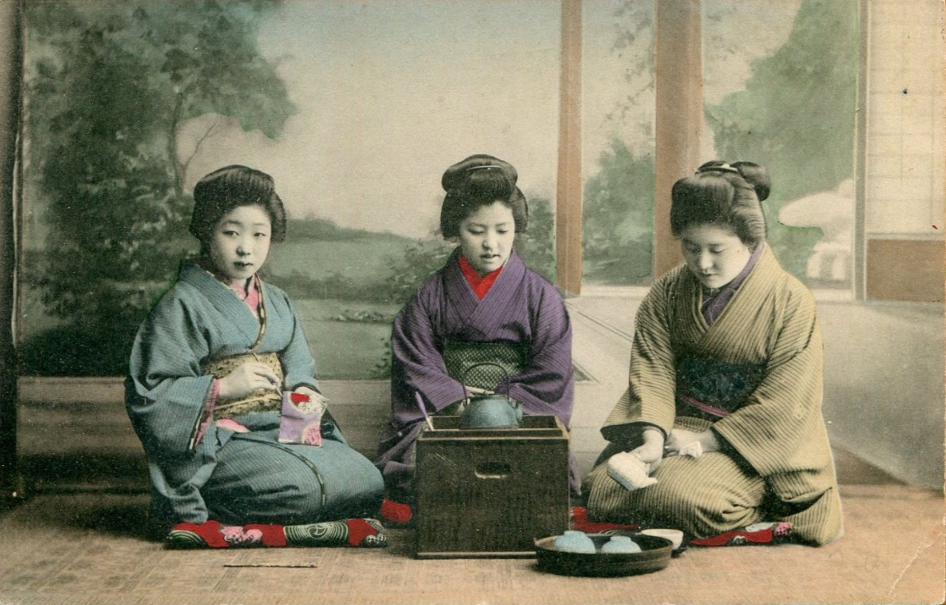
Minarai
Après avoir fait montre de certains talents (notamment en dance) lors d’un examen de passage, les nominées deviennent des Minarai.
Elles sont relevées de leurs tâches ménagères et suivent une instruction plus artistique.
Les Minarai sont souvent rattachées à une maison de thé elles apprennent notamment la cérémonie du thé…

Slide 9
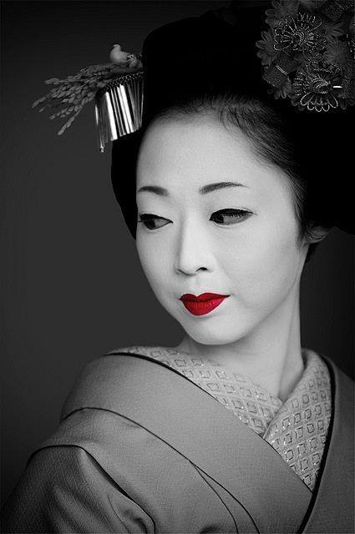
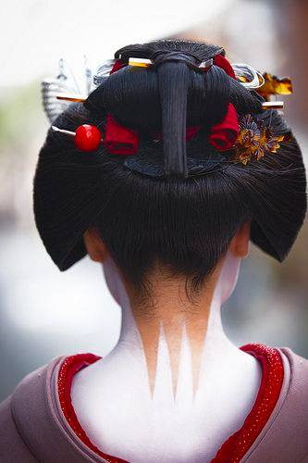
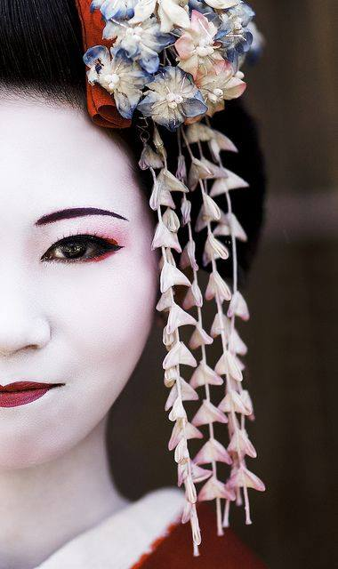
Au terme de la courte formation de Minarai, elles deviennent des Maiko (apprentie Geisha). Le terme de « Maiko » est propre à Kyôtô à Tokyô (anciennement Edo) on lui préfère le terme de « hangyoku » ou de « oshaku ».
Lors de cette période d’apprentissage la Maiko est assignée à une Geisha qui lui transmettra son savoir et ses connaissances.

Slide 10
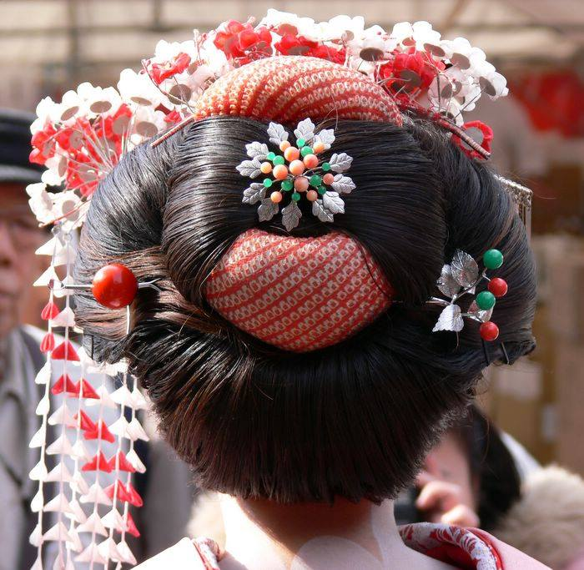
La seule chose permettant de distinguer visuellement Geisha et Oiran était le Obi (large bande de tissu formant un nœud et servant de ceinture). Alors que les Geisha portent classiquement le Obi sur l’arrière du kimono, les Oiran le portent sur l’avant.

Slide 11
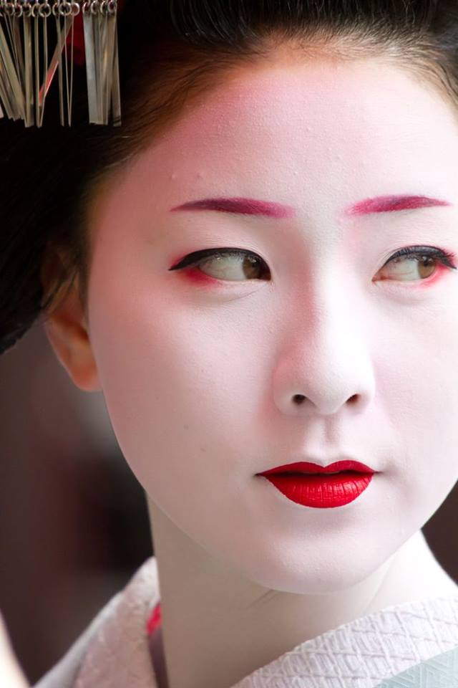
La plupart des "Geisha" que les touristes aperçoivent dans les rues ne sont la plupart du temps que des femmes prenant l'apparence de Geisha pour notamment divertir certains touristes.
Certains prestataires leur offre même la possibilité de se farder et de s'habiller comme des Geisha.

Slide 12
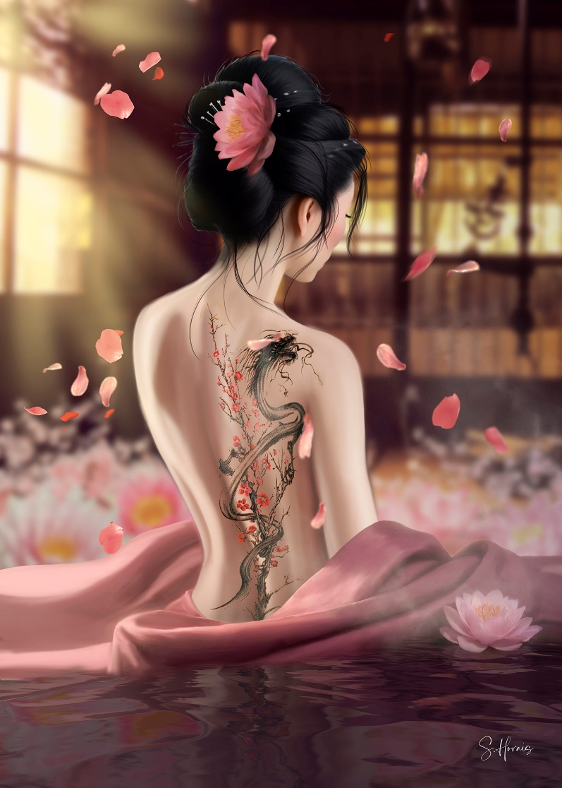
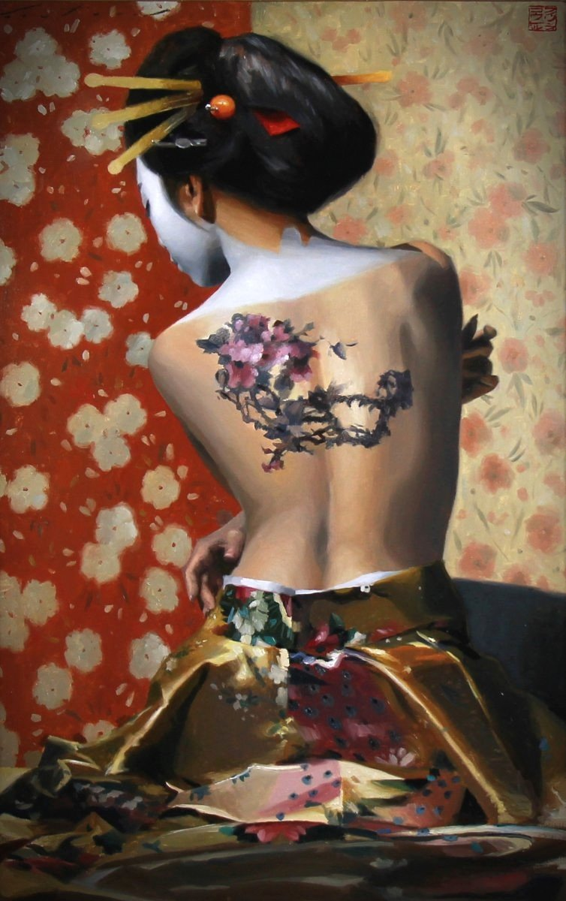
Il est une (fausse) idée largement répandue selon laquelle les Geisha se livreraient à la prostitution.
Les Geisha peuvent entretenir des relations plus intimes avec certains de leurs clients.
Ces relations lui sont alors purement personnels, ne sont pas obligatoires, ne font pas partie de leur prestation et ne sont pas conditionnées au paiement d’une somme d’argent.

Slide 13
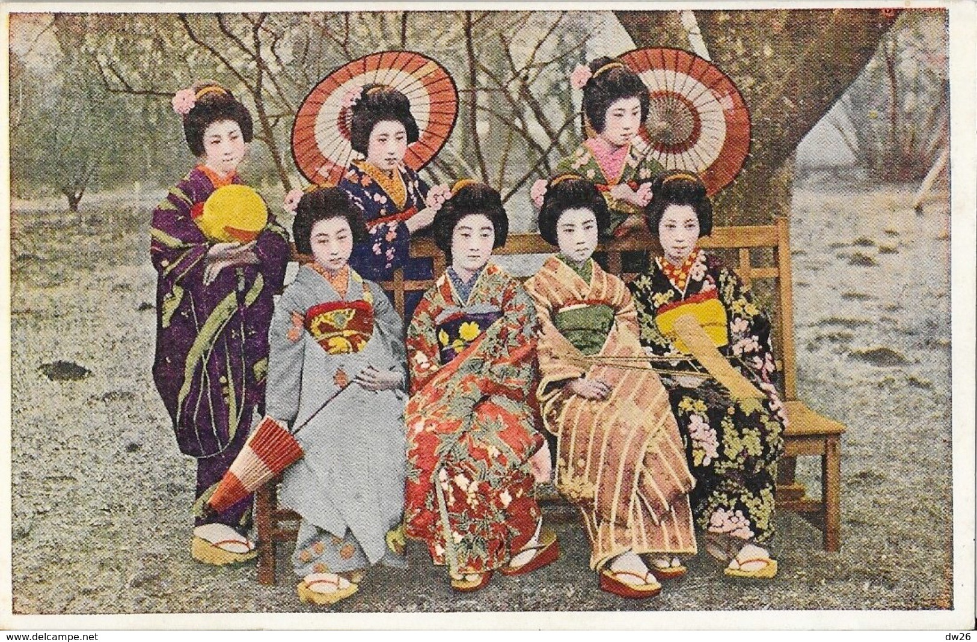

Slide 14
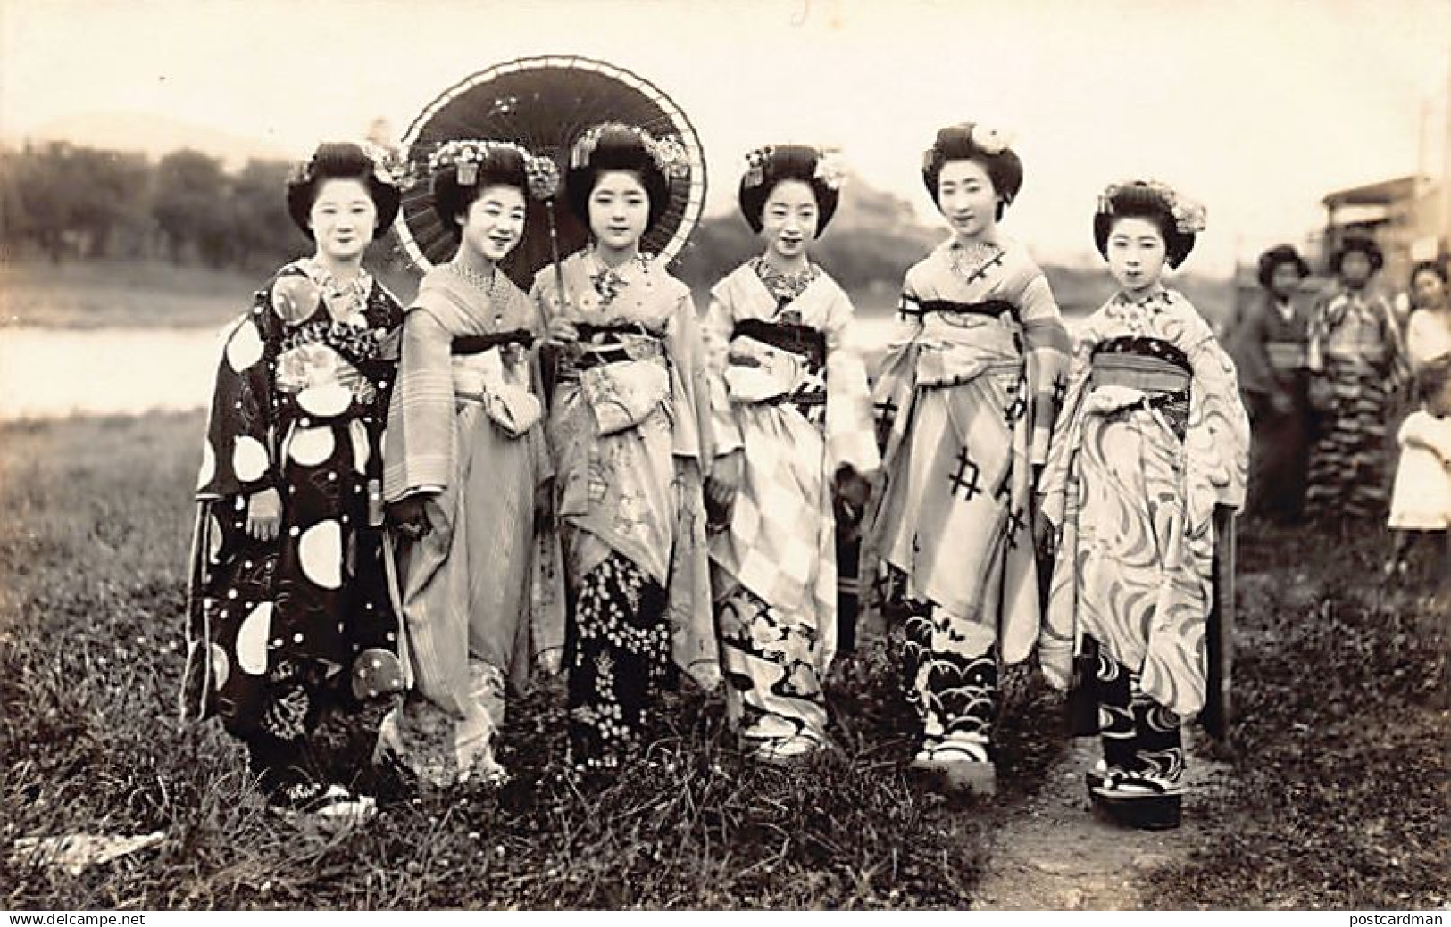

Slide 15
A contrario, durant cette même période, les Geisha ne pouvaient « normalement » par obtenir ce type d’autorisation et il leur était fait interdiction d’avoir quelconque relation intime.
Un autre facteur à sans doute contribué à la confusion des genres. Au sortir de la Seconde Guerre Mondiale, le Japon occupé par l’armée américaine voit se développer le phénomène des « Geesha girls ».
Le terme « Geesha » vient de la déformation de la prononciation du terme
« Geisha ».
Les « Geesha » qui se livrent à la prostitution, s’habillent et se maquillent comme les « Geisha ».
Ce mimétisme avait sans-doute un caractère exotique pour la soldatesque occupante.

Slide 16



